Slide 4
CSE
Wiki

Slide 9
openGraph 배너이미지

Slide 10


Slide 17
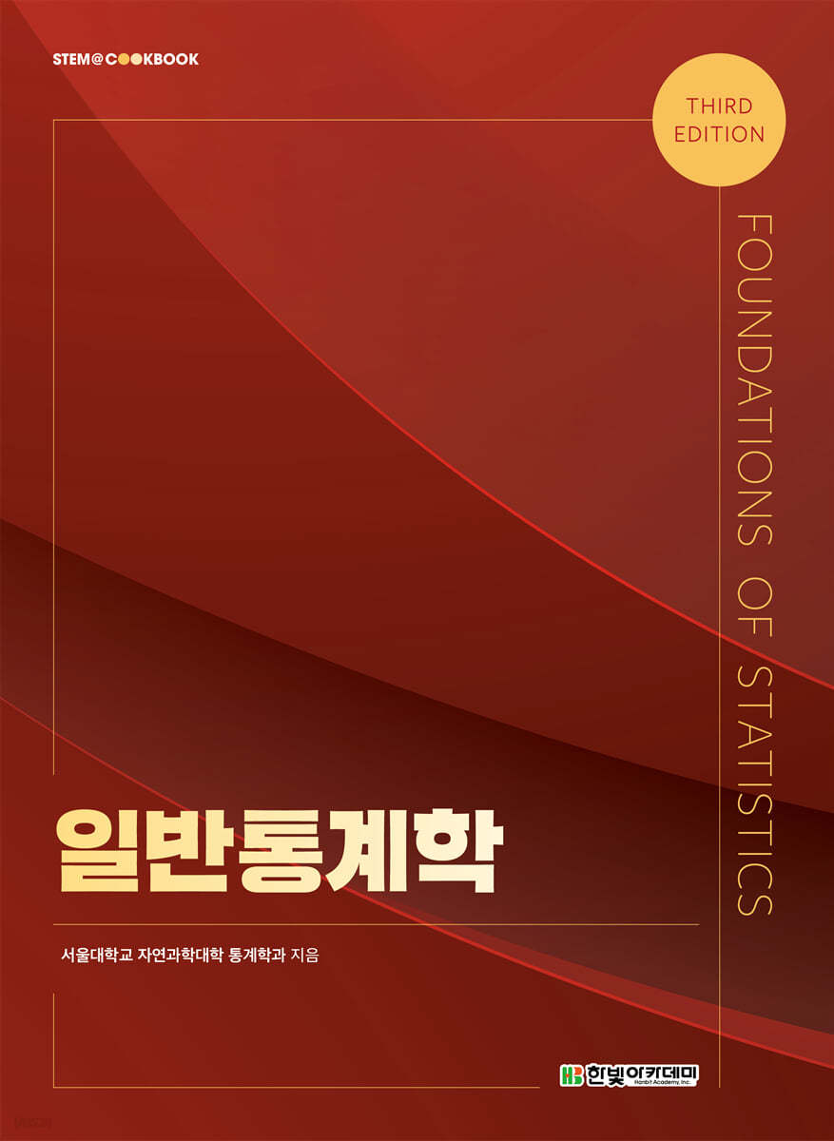
일반통계학
3rd
서울대학교 자연과학대학 통계확과
학교교재
주요서적
통계학
쉬움

Slide 18
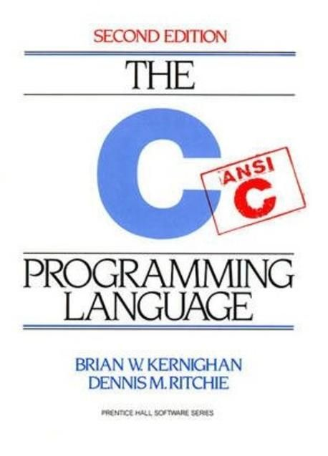
The C Programming Language
2nd
BRAIN W. KERNIGHAN
DENNIS M. RITCHIE
주요서적
절판된
C / Cxx
할만함

Slide 19


